Slide 1
Μέθοδοι Έρευνας μέσω του Ενιαίου Κατάλογου Σχολικών Βιβλιοθηκών

Slide 2

Σε ακαδημαϊκό επίπεδο
Οι εργασίες βαθμολογούνται με το 30%-40%
Η τελική γραπτή εξέταση δεν υπερβαίνει το 60%

Slide 3

By Groobles Media (2019)
https://www.youtube.com/watch?v=m2PxAnmima8

Slide 4
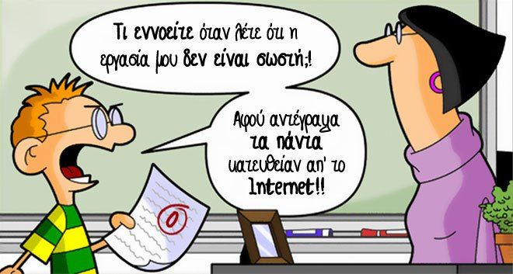
Πηγή: Τ.Ε.Ι. Κεντρικής Μακεδονίας (https://www.anavasis.gr/blog/ti-einai-logoklopi)

Slide 5

By Groobles Media (2019)
https://www.youtube.com/watch?v=51UINAnI1qI

Slide 6
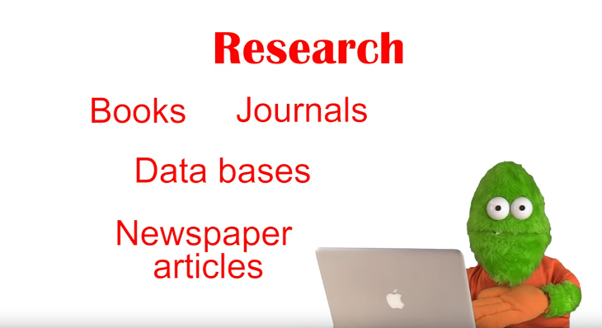
Περιοδικά
Έρευνα
Βιβλία
Άρθρα
Internet
Βάσεις δεδομένων

Slide 7

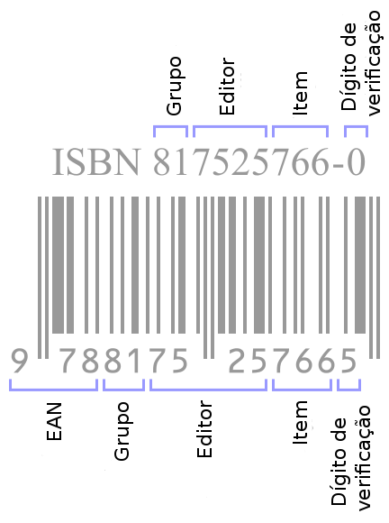

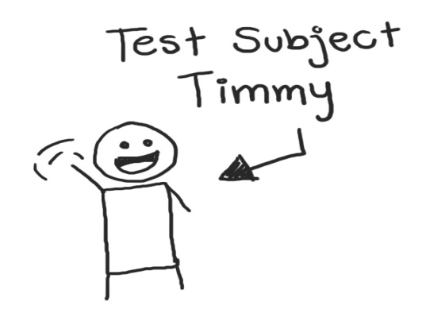
Τρόποι έρευνας και αναζήτησης
Author
Τίτλος
Θέμα
Λέξεις κλειδιά
Συγγραφέας
Title

Slide 8
Τεχνικές αναζήτησης με Λέξεις Κλειδιά
https://www.youtube.com/watch?v=51UINAnI1qI
Sarah Clark (2016)

Slide 9
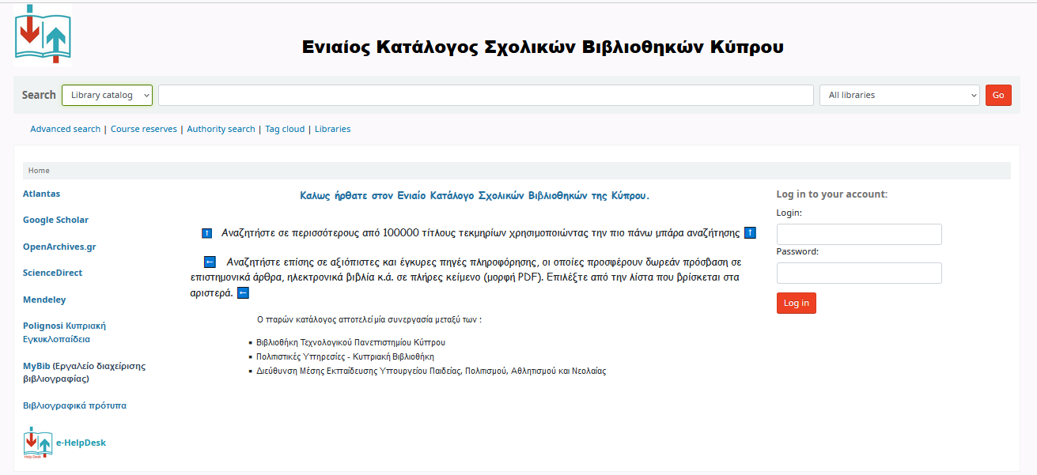
https://dionisos.cut.ac.cy/
Ξεκινήστε την αναζήτηση σας

